Slide 1




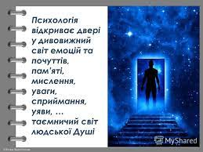


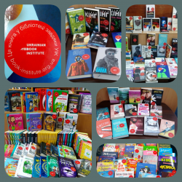
ПОПУЛЯРНА ПСИХОЛОГІЯ ДЛЯ ВСІХ І КОЖНОГО

Slide 2
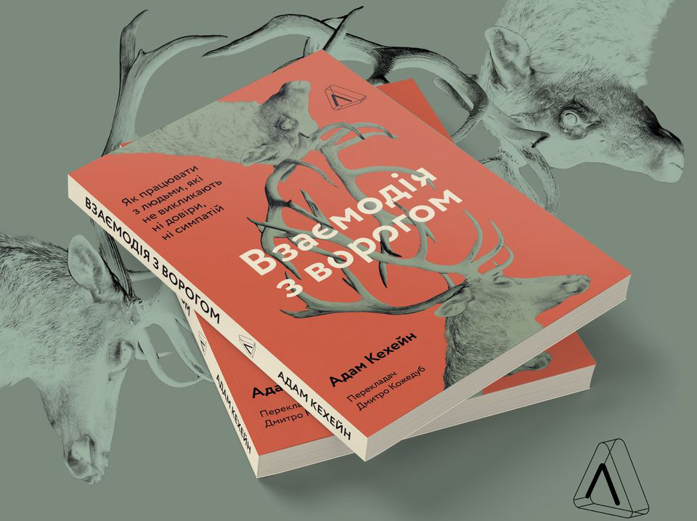

Ця книжка для кожного, хто ніяк не може зробити чогось спільно з людьми, які від нього відрізняються
Ця книжка для всіх, кому потрібен прорив у роботі не лише з колегами та друзями, а й з опонентами та ворогами.

Slide 3
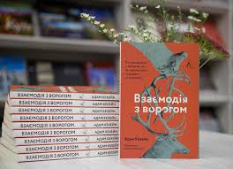

Кехейн, Адам. Взаємодія з ворогом / А. Кехейн. – К.: Лабораторія, 2021. – 156 с.
Мабуть, всім знайома ситуація, коли потрібно розв’язувати певну проблему, але залучені у цей процес люди мають цілковито різні бачення подальших дій. Рішення затягується, робота стоїть на місці, переговори займають години, дні, тижні…
Адам Кехейн допомагає примирити сторони конфліктної ситуації. Він пропонує дуже чіткий план дій щодо того, як можна співпрацювати з кимось особисто тобі неприємним та кардинально інакшим. Його методика дозволить легко уникати неприємних моментів вдома, на роботі й у повсякденному житті та досягати поставлених цілей.
Автор книжки має досвід консультацій щодо розв’язання надскладних міжнародних питань, тож він точно допоможе впоратися з менш заплутаними і не такими затягнутими в часі проблемами.

Slide 4

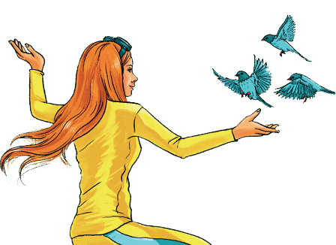
Емоційне виснаження
Чому важливо переосмилити успіх та невдачу
Як подолати стрес, який ви не можете контролювати
Індустрія бікіні
та штучні канони жіночності

Slide 5






Нагоскі, Емілі та Амелія. Вигоряння / Е. Нагоскі. – Харків: Книжковий клуб «Клуб сімейного Дозвілля», 2021. – 320 с.
Робочі проекти волають на роботі, а вдома — кличе купа немитого посуду та дитяча «домашка». Рахунки за комуналку самі себе не оплатять, звіт сам себе теж писати не хоче. А в тебе на все про все тільки дві руки і ті без манікюру, на який теж не вистачає ані часу, ані сил. Бо ти — вигоріла. Як набридли одні й ті самі поради: займайтеся спортом, пийте овочеві смузі, будьте до себе милосердними, розфарбовуйте книжки, приймайте пахучі ванни, висловлюйте подяку... Тобі кажуть: «Ти маєш бути схожою на жінку з Instagram, із сяючою посмішкою, доглянутим волоссям, стаканчиком кави в руках та сповненої енергії». Досить цих патріархальних меж. Ми проти відірваних від реальності стереотипних порад для «щасливої жінки». І поки інші пані вперто прагнуть «мати все», ми навчимо тебе цінувати та любити те, що вже має кожна з нас, — себе: красиву, усміхнену та неповторну жінку.

Slide 6


СВОЄЧАСНИЙ ЗАКЛИК ЧИНИТИ ОПІР НЕГАТИВНОМУ ВПЛИВУ СОЦІАЛЬНИХ МЕРЕЖ

Slide 7

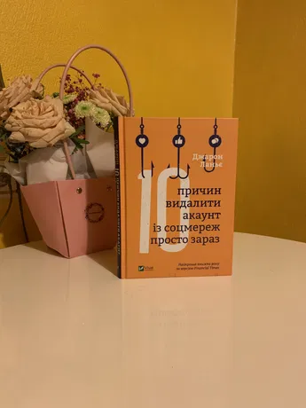
Ланьє, Джарон. 10 причин видалити акаунт із соцмереж просто зараз / Д. Ланьє. – Харків: Віват, 176 с.
Ваші дані в соцмережах нещадно використовують, прикриваючись добрими намірами полегшити вам життя та можливість вибору. Через алгоритм, який підбирає вам пости в соцмережах, викривлюється ваше сприйняття інформації і навіть змінюється настрій: щасливі фото ваших успішних знайомих можуть лише ще більше засмутити вас, якщо вам і без того сумно. І ви самі в цьому винні: чому ви проводите весь вільний час у соцмережах? Автор цієї книжки Джарон Ланьє наводить альтернативний спосіб ефективно використовувати нові технології та позбутися залежності від сповіщень, лайків і решти дофамінових гачків. А ще розповідає, як бути «котиком», — незалежним і свідомим. Автор є засновником компанії, яка однією з перших почала продавати окуляри для віртуальної реальності та працює на Microsoft Research, тож від нього навряд чи очікуєш, що він буде протистояти розвитку цифрових технологій. Утім, він пояснює, що не всі сучасні технології корисні для нашого розвитку, а особливо соцмережі, які не дають суспільству розвиватися...

Slide 8
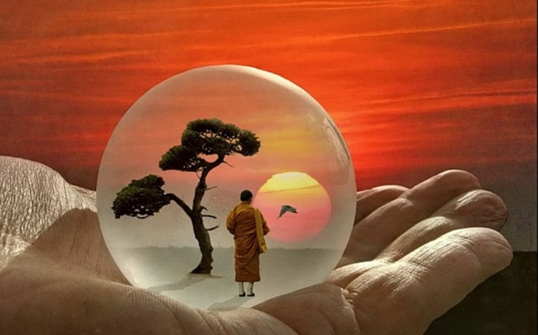

Ваш путівник найважливішими роботами про мозок, особистість і людську природу

Slide 9
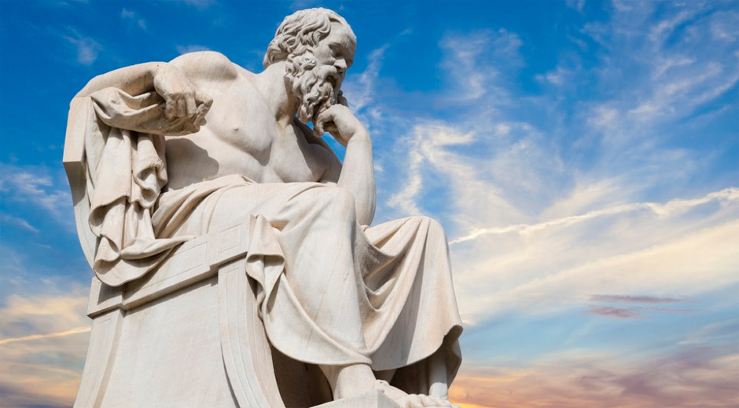


Батлер-Боудон, Том. Психологія. 50 видатних книг / Том Батлер-Боудон. – К.: Форс Україна, 2021. – 512 с.
Том Батлер-Боудон — відомий у всьому світі популяризатор науки — під однією обкладинкою зібрав основні ідеї, концепції та методики різних напрямків психології...
50 книг найвидатніших психологів — від Зиґмунда Фройда й Карла Ґустава Юнґа до Деніела Канемана й Керол Двек — він переказав доступною мовою, зумівши на кількох сторінках викласти зміст твору, передати основну думку та прокоментувати його вплив на розвиток науки.
Цікавитесь психологією?🤔
Книга Тома Батлер-Боудона допоможе скласти уявлення про різні галузі психології, визначити напрямок, який цікавить вас найбільше, й підкаже, які книги варто прочитати, щоб глибше зануритися в захопливі глибини «науки про душу».

Slide 10
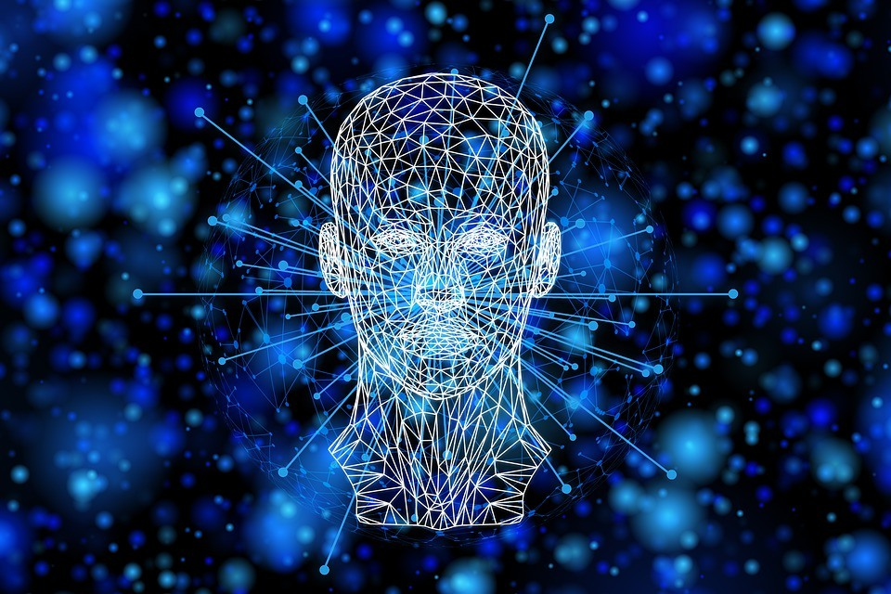
Шановні друзі! Запрошуємо вас до Виноградівської центральної публічної бібліотеки №1 переглянути підбірку книжок «Популярна психологія для всіх і кожного»
Читайте та самовдосоналюйтеся!
Бажаємо Вам стати кращою версією себе!!!
Підготувала :
Бібліотекар абонементу
Бідзіля О. Г.
ДАЛІ БУДЕ…

